Slide 1
WheelCatalog
Wstęp do Systemów Mobilnych
2020/2021
Mateusz Dobrzycki 224482

Slide 2
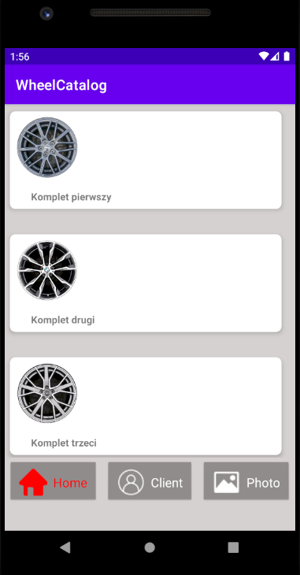
Opis Aplikacji
WheelCatalog to aplikacja która umożliwia przechowywanie zdjęć i tworzenie listy którą można pokazać jako wzorzec posiadanych przedmiotów. Aplikacja posiada także możliwość dodawania klientów czyli potencjalnych nabywców przedmiotów.

Slide 3
Potencjalni Odbiorcy Aplikacji
WheelCatalog to aplikacja która kierowana jest do osób które chciałyby aby ich towary (zdjęcia, dane), były przechowywane w jednym miejscu oraz gdzie łatwo pokazać swoje przedmioty innym.
Użytkownicy | potencjalne użycie
Właściciel przedmiotu | Przechowywanie przedmiotów w jednym miejscu, dodawanie danych klientów
Klient | Łatwe przeglądanie przedmiotów

Slide 4
Wykorzystane technologie
Firebase – platforma zarządzana przez Google która jest uniwersalna oraz dedykowana dla Android Studio,
Android Studio – program w którym wykonywana była aplikacji jest nawiązaniem do programu IntelliJ z którym miałem styczność,
Kotlin – język który posiada ogromne wsparcie społeczności oraz jest przyjemnym językiem i ciekawym do nauki

Slide 5
Funkcjonalność
Aplikacja przeznaczona na jest dla użytkowników systemu Android.
Do korzystania z aplikacji dedykowana była forma trzymania telefonu w dłoni oraz scrollowanie kciukiem i wpisywanie danych.
Aplikacja posiada Menu nawigacyjne u dołu ekranu.

Slide 6
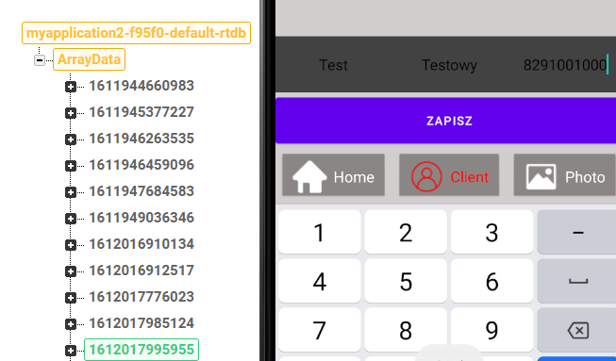
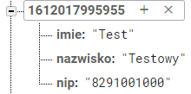
Baza Danych
WheelCatalog to aplikacja która przechowuje dane wykorzystując platformę Firebase, gdzie przechowywane są dane wprowadzane przez użytkowników aplikacji.

Slide 7
Doświadczenia
Język Kotlin jest językiem przyjemnym i z pewnością warto przetestować jego funkcjonalności. Pomijając ilość dostępnych materiałów, język jest ciekawy.
Android Studio to platforma która nie sprawia problemów podczas pracy.

